Slide 1
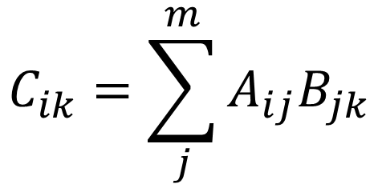
A
B
C
=
A
B
m
n
n
l
m
l
m
l
$$C_{ik}=\sum_{j}^{m}{A_{ij}B_{jk}}$$

Slide 2
X
U
r
C
r
V
≃
h
c
w
h
c
w

Slide 3


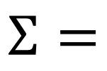


n
n
m
n
m
$$X$$
=
m
$$U$$
x
$$Σ$$
x
$$V^{†}$$
n
n
$$Σ=$$
m
m

Slide 4
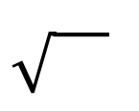

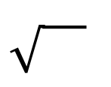
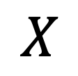
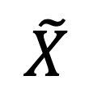

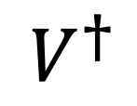
ここだけ使って再構成
$$X$$
=
$$U$$
x
$$Σ$$
x
$$V^{†}$$
$$\tilde{X}$$
=
x
x
x
=
x

Slide 5










n
n
m
n
m
$$X$$
=
m
$$U$$
x
$$Σ$$
x
$$V^{†}$$
n
=
$$L$$
x
$$V^{†}$$
$$L$$
=
$$X$$
x
$$V$$
$$∵V^{†}V=I$$

Slide 6









n
n
n
m
$$X$$
=
m
$$L$$
x
$$V^{†}$$
n
n
r
r
m
$$\tilde{X}$$
=
$$\tilde{L}$$
x
$${\tilde{V}}^{†}$$
復元
近似テンソル
r
$$\tilde{L}$$
=
$$X$$
x
$$\tilde{V}$$
圧縮
元のテンソル

Slide 7





















左の圧縮テンソル
元のテンソル
右の圧縮テンソル
コアテンソル
$${\tilde{U}}^{†}$$
x
$$X$$
x
$$\tilde{V}$$
=
$$C$$
$$I$$
$$I$$
m
$$X$$
n
=
m
$$U$$
m
$$U^{†}$$
m
$$X$$
n
$$V$$
n
$$V^{†}$$
n
m
$$\tilde{X}$$
n
=
m
$$\tilde{U}$$
r
$${\tilde{U}}^{†}$$
m
$$X$$
n
$$\tilde{V}$$
r
$$V^{†}$$
n
=
m
$$\tilde{U}$$
r
$$C$$
r
$$V^{†}$$
n
コアテンソル

Slide 8
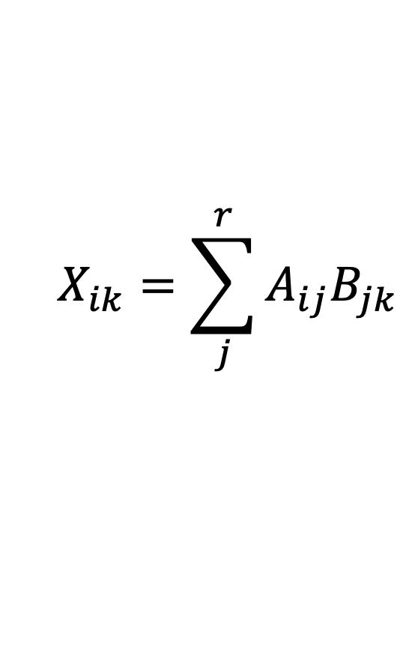
m
X
n
≒
m
A
r
B
n
$$X_{ik}=\sum_{j}^{r}{A_{ij}B_{jk}}$$
m
X
n
≒
m
L
r
C
r
R
n

Slide 9
d
B
d
r
d
X
d
≒
d
A
r
X
r
C
d
d
r
D
d

